Slide 1
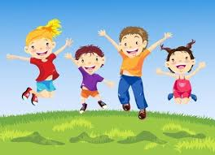
Неделя русской народной игры в старшей группе с 21по 25 апреля!
Игра – это школа воспитания. В ней свои «учебные предметы». Одни из них развивают у детей ловкость, меткость, быстроту и силу; другие учат премудростям жизни, добру и справедливости, чести и порядочности, любви и долгу. Игра формирует высокую нравственность.
Русские народные игры для детей, игры коллективные. Благодаря им, ребенок учится общаться в коллективе, договариваться, следовать общим правилам.
Мир детства не может быть без игры. Игра в жизни ребёнка – это минуты радости, забавы, соревнования, она ведёт ребёнка по жизни

Slide 2
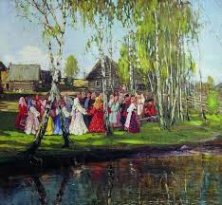
.
Заря.
Дети встают в круг, руки держат за спиной, а один из играющих – заря – ходит сзади с лентой и говорит:
Заря-зарница,
Красная девица,
По полю ходила,
Ключи обронила,
Ключи золотые,
Ленты голубые,
Кольца обвитые –
За водой пошла!
С последними словами водящий осторожно кладет ленту на плечо одному из играющих, который, заметив это, быстро берет ленту, и они оба бегут в разные стороны по кругу. Тот, кто останется без места, становится зарей.

Slide 3
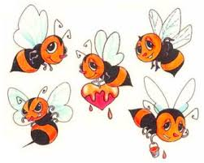
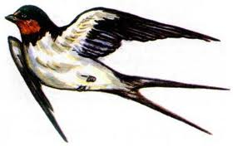
Пчелки и ласточка.
Играющие –пчелы – летают по поляне и напевают:
Пчелки летают,
Медок собирают!
Зим, зум, зум!
Зум, зум, зум!
Ласточка сидит в своем гнезде и слушает их песенку. По окончании песни ласточка говорит: «Ласточка встанет, пчелку поймает». С последним словом она вылетает из гнезда и ловит пчел.. Пойманный играющий становится ласточкой, игра повторяется.
Правила игры. Пчелам следует летать по всей площадке. Гнездо ласточки должно быть на возвышении.

Slide 4
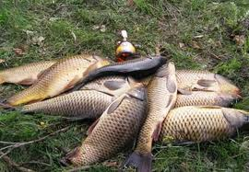
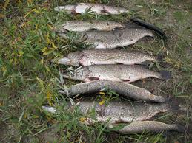
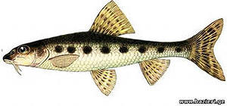
Удочка.
Игра проводится в зале или на площадке. Для ее проведения необходима веревочка длиной 3-4 м. с мешочком, наполненным песком. Играющие становятся в круг, в центре стоит водящий с веревочкой в руках. Водящий начинает вращать веревочку так, чтобы мешочек скользил по полу под ногами подпрыгивающих игроков. Задевший мешочек становится в центр круга и вращает веревочку, а бывший водящий идет на его место. Выигрывает тот, кто ни разу не задел веревочку. При вращении веревочки нельзя отходить со своего места.

Slide 5
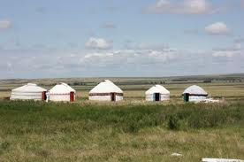
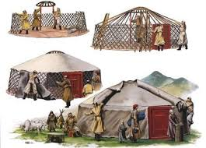
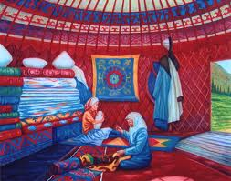
Юрта.
В игре участвуют четыре подгруппы детей, каждая из которых образует круг по углам площадки. В центре каждого круга стоит стул, на котором повешен платок с национальным узором. Взявшись за руки, все идут четырьмя кругами переменным шагом и поют:
Мы, веселые ребята,
Соберемся все в кружок.
Поиграем, и попляшем,
И помчимся на лужок.
На мелодию без слов ребята переменным шагом перемещаются в общий круг. По окончании музыки они быстро бегут к своим стульям, берут платок и натягивают его над головой в виде шатра (крыши), получается образовать юрту.

Slide 6
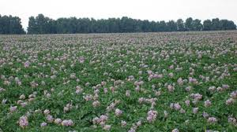
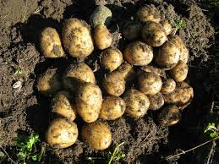
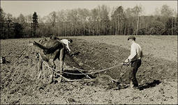
Посадка картофеля.
Цель игры: развитие быстроты, силовой выносли­вости.
Создаются две команды по пять человек. Игрок, сто­ящий первым, — капитан, он держит в руках мешочек с пятью картофелинами (камешками). На расстоянии двад­цати-тридцати шагов от каждой колонны начерчены пять кружков. По сигналу капитаны команд бегут к кружочкам и сажают картошку по одной в каждый кружочек, затем возвращаются и передают мешочек следующему игроку, который, взяв мешочек, бежит собирать картошку, и т. д.

Slide 7
Считалочки.

Slide 8
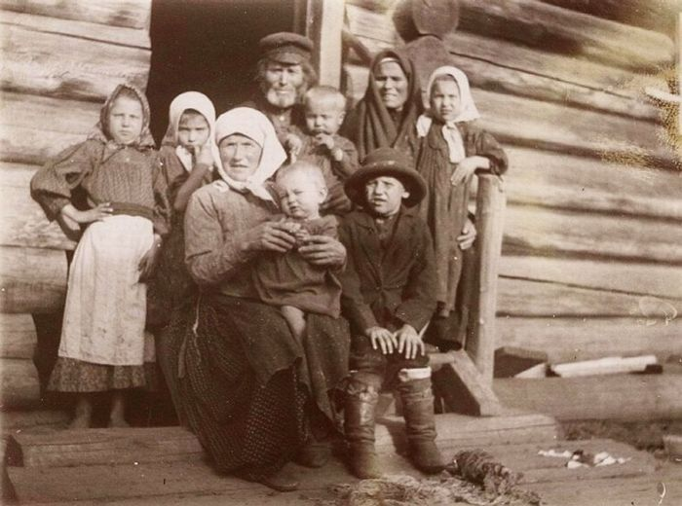
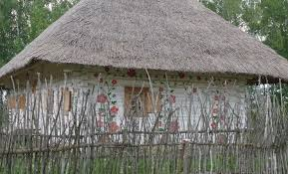
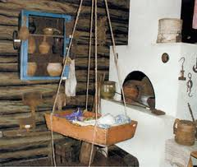
Быт русских людей.

Slide 9
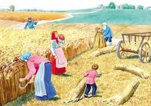
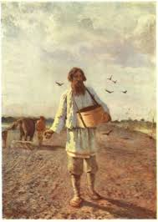
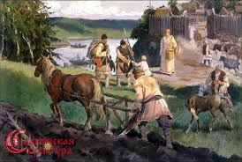
Труд.

Slide 10
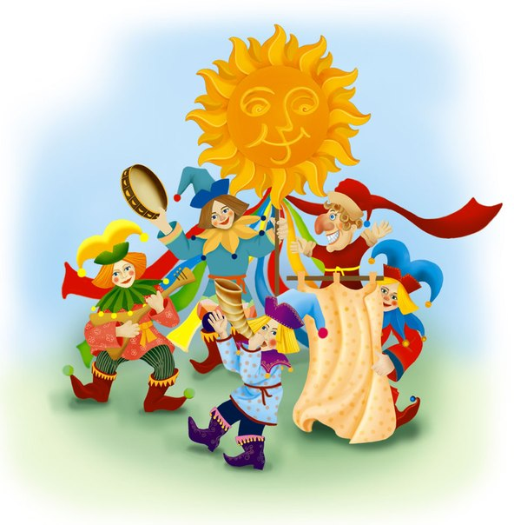
Играйте, улыбайтесь, укрепляйте здоровье!

